Slide 1
Урок ИЗО в 3 классе
РИТМ
Скорик Елена Александровна
учитель изобразительного искусства Государственное бюджетное общеобразовательное учреждение
города Москвы «Школа № 109»
г. Москва
VI Всероссийская научно-методическая конференция
"Педагогические технологии и мастерство учителя"
ноябрь – декабрь 2017 года

Slide 2
Слайд 1
(природа)
(стихотворение)
(танец)
(музыка)
(ритм)

Slide 3
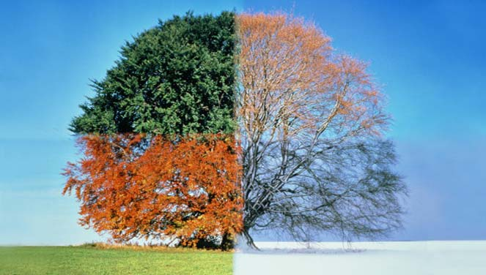
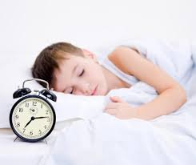
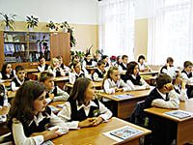
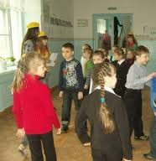
Слайд 2
Ритм – это чередование каких-либо элементов с определённой последовательностью.
Природные ритмы
(времена года)
Биологические ритмы человека
(сон и бодрствование)
Социальные ритмы
(занятие и отдых)

Slide 4
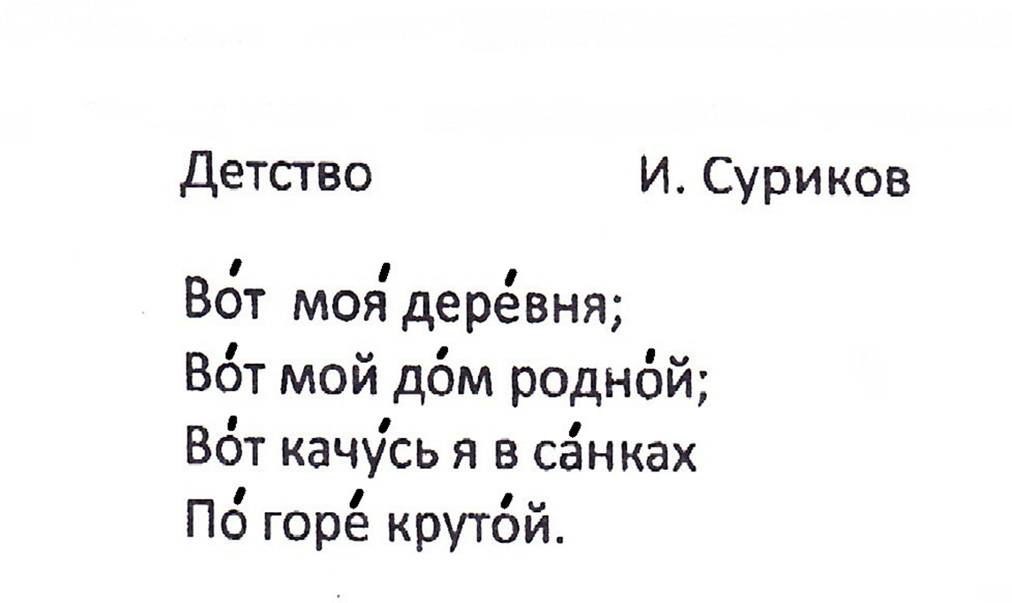
Слайд 3
Стихотворный ритм – ритм ударных и безударных гласных (последовательность 1:1)

Slide 5
Слайд 4
Музыкальный ритм (последовательность тактов 1:1)
Старинная детская песенка

Slide 6
Ритм в изобразительном искусстве – орнаменты
Слайд 5
Последовательностьузоров 1:1
Последовательность узоров
2:1

Slide 7
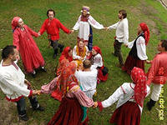
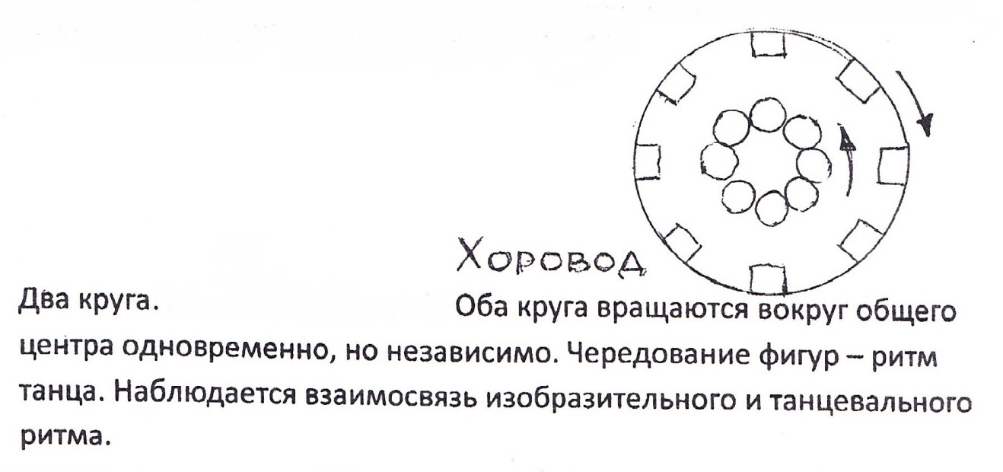
Танцевальные ритмы Хоровод
Слайд 6

Slide 8
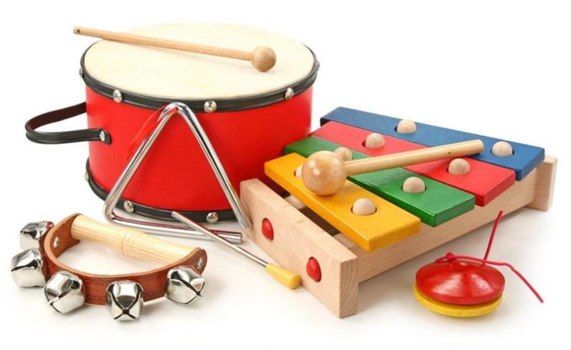
Слайд 7
Детские музыкальные инструменты для перевода изобразительных ритмов в музыкальные.

